Slide 1


BÁO CÁO NIÊN LUẬN CƠ SỞ NGÀNH
Đề Tài: Xây dựng website chia sẻ tài liệu học tập
Giảng viên hướng dẫn:
TS. Trần Nguyễn Minh Thư
Sinh viên thực hiện:
Lê Duy - B1812256
Cần Thơ, ngày 15 tháng 06 năm 2021

Slide 2

NỘI DUNG
1. Đặt vấn đề
2. Phương pháp
3. Kết quả
4. Kết luận

Slide 3

1
Đặt vấn đề

Slide 4
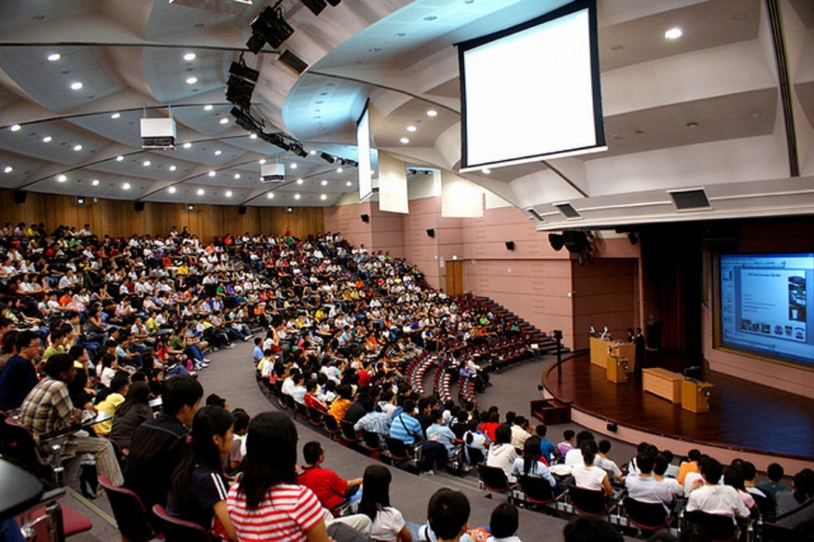
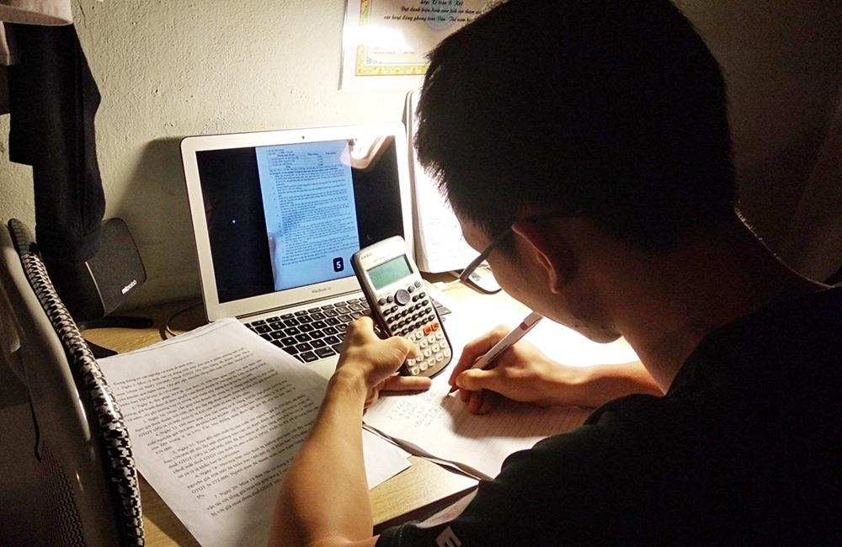
Thực trạng

Slide 5
Phương pháp
2

Slide 6




Công cụ thực hiện
Website xây dựng cho:
Người tìm kiếm tài liệu.
Người chia sẻ tài liệu (quản lý website).

Slide 7



Chức năng của người tìm kiếm tài liệu
Xem danh mục
Xem tài liệu
Tìm kiếm tài liệu
Sao lưu tài liệu
Gửi câu hỏi
Người tìm kiếm tài liệu sẽ thấy được danh mục tài liệu mà người chia sẻ đã cập nhật vào website.
Người tìm kiếm tài liệu sẽ thấy được tài liệu theo danh mục tài liệu hiện có.
Người tìm kiếm sẽ tìm kiếm tài liệu theo danh mục tài liệu hiện có qua thanh danh mục.
Người tìm kiếm tài liệu có quyền sao lưu tài liệu về thiết bị điện tử cá nhân như điện thoại, laptop.
Người tìm kiếm tài liệu có thể đặt câu hỏi câu hỏi đến người tìm kiếm tài liệu qua giao diện form.

Slide 8
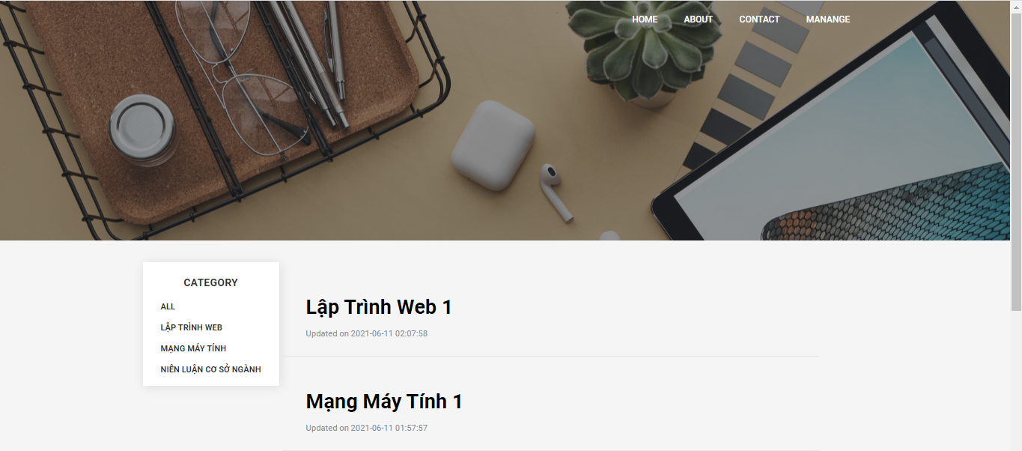
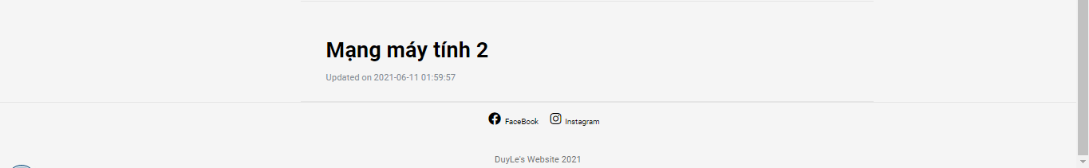
Giao diện người tìm kiếm tài liệu

Slide 9


Chức năng của người tìm kiếm tài liệu
Quản lý danh mục
Quản lý tài liệu
Quản lý câu hỏi
Người chia sẻ tài liệu có quyền quản lý danh mục tài liệu như thêm, sửa, xóa.
Người chia sẻ tài liệu có quyền quản lý tài liệu như thêm, sửa, xóa. Và tài liệu sẽ có ràng buộc theo danh mục tài liệu.
Người chia sẻ tài liệu sau khi trả lời các hỏi sẽ có quyền xóa đi câu hỏi trong cơ sở dữ liệu.
Trang quản lý chỉ hiển thị khi người quản lý nhập đúng tài khoản và mật khẩu được thiết lập sẵn

Slide 10
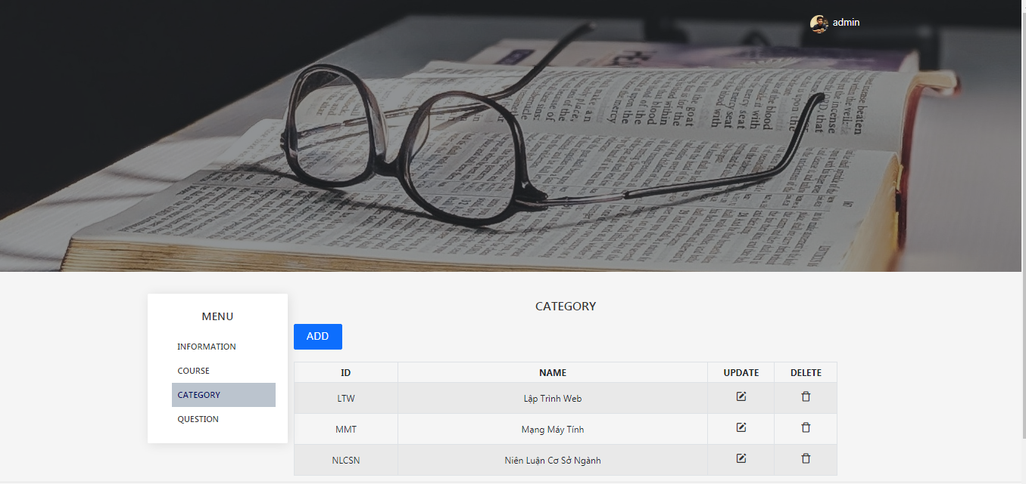
Giao diện của người quản lý website

Slide 11
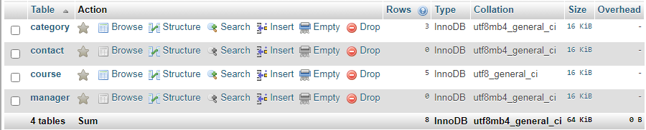
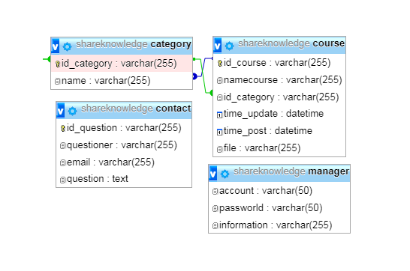
Thiết kế cơ sở
dữ liệu

Slide 12
Kết quả
3

Slide 13


Slide 14
Kết luận
4

Slide 15

Kết quả
Giao diện
Chức năng
Giao diện thân thiện với cả hai đối tượng người dùng, tuy nhiên vẫn chưa tương thích với các loại thiết bị màn hình điện tử khác.
Tương đối đầy đủ chức năng cho cả hai người dùng. Tuy nhiên cần phải phát triển nhiều chức năng hơn trong tương lai.
Quy mô
Cơ sở dữ liệu
Quy mô tương đối nhỏ, quản lý chặt chẽ, rõ ràng. Cần phải phát triển lớn hơn về sau.
Thể hiện rõ được đúng nhiệm vụ của các trường cơ sở dữ liệu. Gặp hạn chế ở việc ràng buộc chặt chẽ hơn các trường dữ liệu.
Ý nghĩa
Đã đạp ứng được nhu cầu giúp giảng viên giảm bớt khó khăn về việc chia sẻ tài liệu giữa sinh viên và giảng viên.

Slide 16

Hướng phát triển
Phát triển web thành không gian mà tất cả mọi người đều có quyền chia sẻ kiến thức.
Xây dựng cơ sở dữ liệu chặt chẽ và logic hơn.
Xây dựng giao diện tương thích với tất cả thiết bị điện tử, đồng thời giao diện thú vị và thân thiện.

Slide 17
Cảm ơn Cô đã lắng nghe !

